Slide 1
Rozwiązywanie problemów
związanych z odpowiednim przygotowaniem instrumentarium medycznego
przy użyciu preparatów firmy Borer
Piotr Jasiński
Media-MED Sp. z o.o.

Slide 2
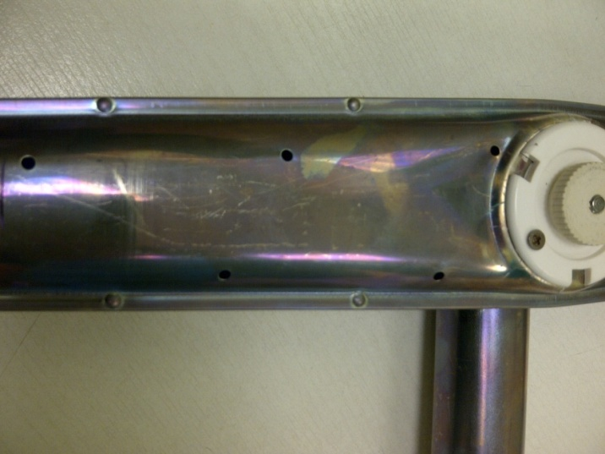
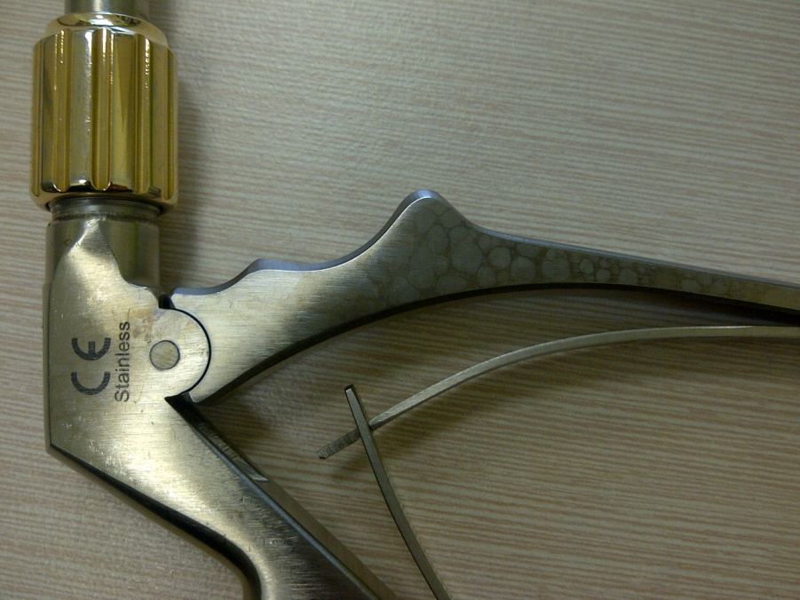
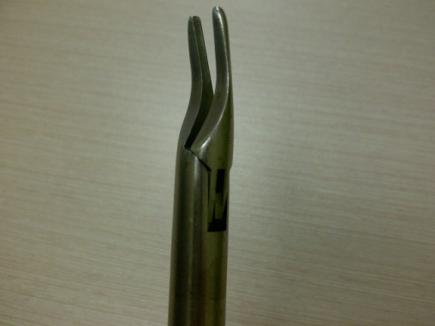
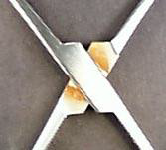
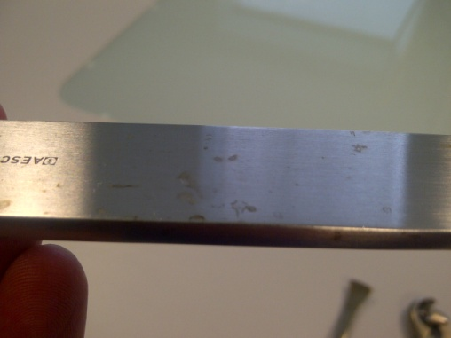
Przebarwienia i osady

Slide 3
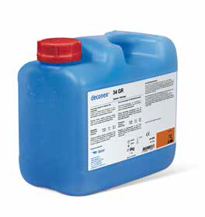
Przebarwienia i osady
deconex® 34 GR
Kwaśny preparat do gruntownego oczyszczania narzędzi wykonanych ze stali nierdzewnej
Skutecznie usuwa:
osady krzemianów i innych minerałów
plamy np. wynikające z dużego zasolenia wody
rdzę nalotową
pozostałości gipsu
zaschnięte i zabarwione na brązowo pozostałości organiczne
Możliwość stosowania w kąpieli zanurzeniowej lub ultradźwiękowej

Slide 4
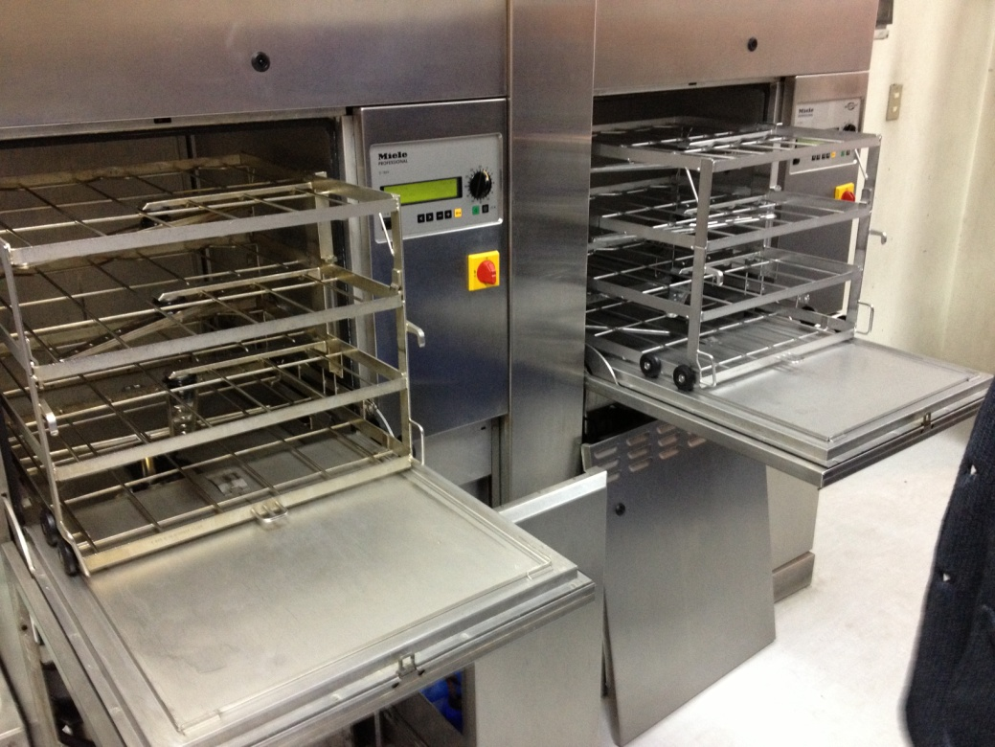
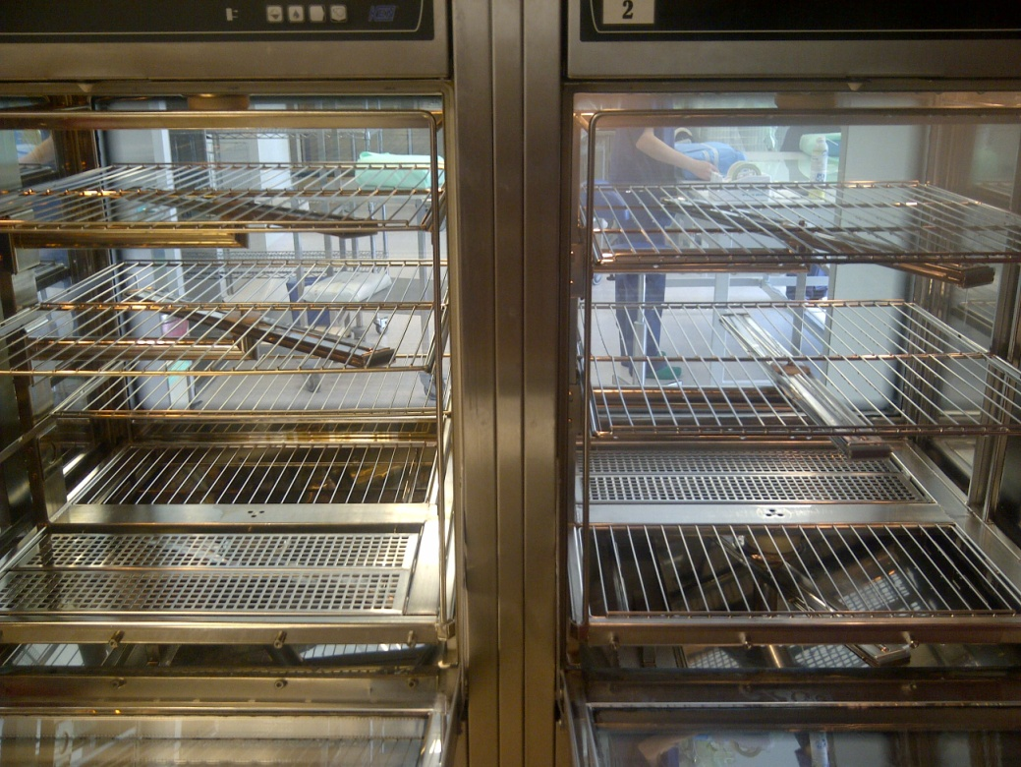
Przebarwienia i osady
Możliwość oczyszczenia komory myjni-dezynfektora z osadów krzemianowych!

Slide 5
Czarne przebarwienie
Mogą powstawać na narzędziach niklowanych i posrebrzanych
lub w przypadku zbyt dużej ilości kwasu cytrynowego lub fosforowego

Slide 6
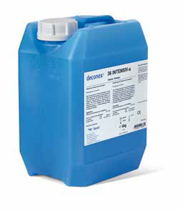
Przechowywanie narzędzi
w zanurzeniu
deconex® 36 INTENSIV-x
Neutralny preparat do gruntownego oczyszczania narzędzi i powierzchni
Możliwość stosowania w kąpieli zanurzeniowej i ultradźwiękowej
Możliwość przechowywania (przez weekend) narzędzi w zanurzeniu, zapobiegając jednocześnie korozji i zasychaniu pozostałości organicznych na ich powierzchni

Slide 7
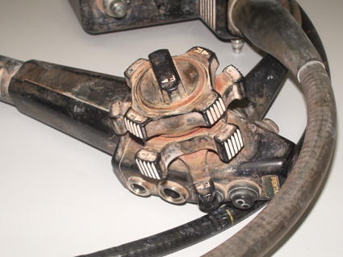
Kompatybilność stosowanych
preparatów
deconex® 36 INTENSIV-x
Neutralny preparat do gruntownego oczyszczania narzędzi i powierzchni
Specjalne zastosowanie preparatu to oczyszczenie narzędzi (w tym z plastiku lub z gumy) lub powierzchni z pozostałości środka dezynfekcyjnego

Slide 8
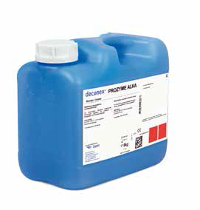
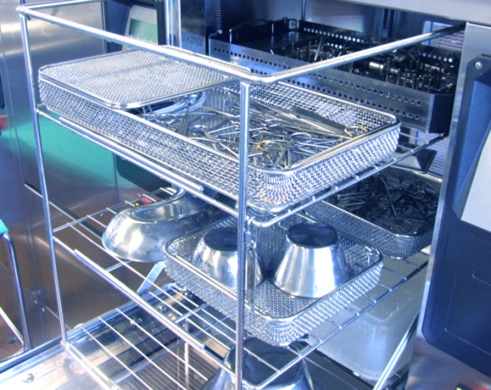
Maszynowe mycie kontenerów
i ich pokryw
deconex® PROZYME ALKA
Łagodnie alkaliczny, enzymatyczny preparat do maszynowego mycia narzędzi termostabilnych i termolabilnych
Nie są znane materiały, z którymi deconex® PROZYME ALKA nie jest kompatybilny
Możliwość stosowania z twardą wodą

Slide 9
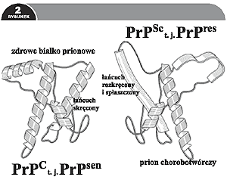
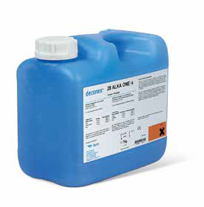
Inaktywacja i usuwanie prionów
deconex® ALKA ONE-x
Wysoce alkaliczny preparat do maszynowego mycia narzędzi, efektywny wobec prionów
Zapobiega powstawaniu osadów i przebarwień
Nie zawiera substancji o działaniu korozyjnym, jak np. żrących alkaliów KOH i NaOH
Możliwość stosowania z twardą wodą

Slide 10
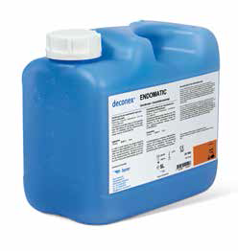
Dezynfekcja chemiczno-termiczna
deconex® ENDOMATIC
Neutralny koncentrat do maszynowej, chemiczno-termicznej dezynfekcji materiałów termolabilnych
Szerokie spektrum działania:
B, Tbc, F, V (w tym Parvowirus bydlęcy)
Wysoka wydajność i krótki czas działania:
7,5 ml/l, temp. 55ºC w czasie 5 min.

Slide 11
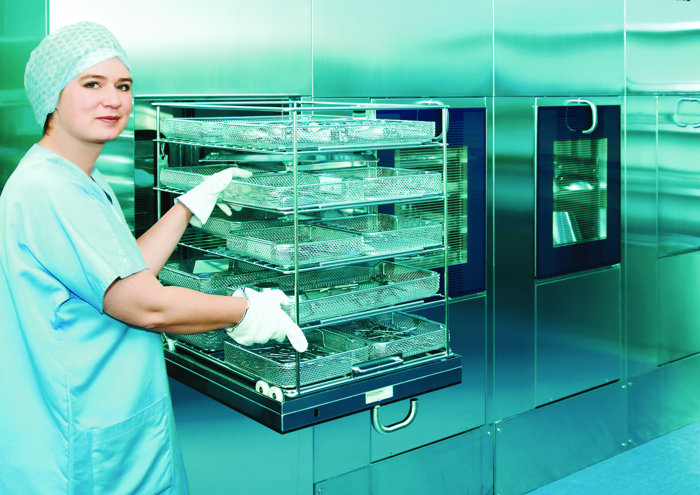
Cechy wspólne preparatów
firmy Borer
Wysoka wydajność
Możliwość stosowania z twardą wodą
Szeroka kompatybilność materiałowa
Preparaty myjące nie wymagają neutralizacji
Rekomendacja wielu wiodących producentów sprzętu medycznego jak np.:
Karl Storz
Pentax
BHT
Steelco
Belimed

Slide 12
www.media-med.pl

Slide 13
Dziękuję za uwagę
Piotr Jasiński
Media-MED Sp. z o.o.

